Slide 1
Formación Técnica
Tema 2

Slide 2
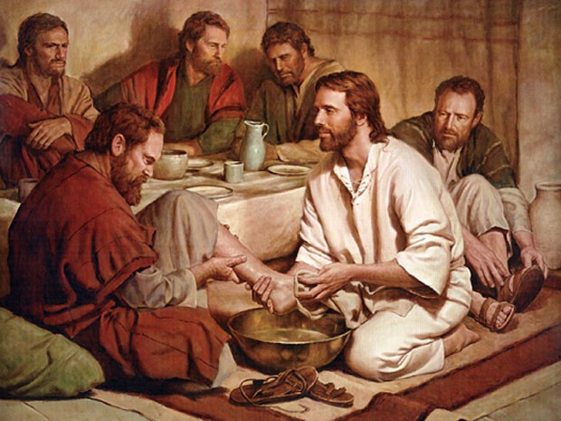
Jesús dijo , “si alguno quiere ser el primero que sea el último de todos y el servidor de todos”.
Mc. 9,35
El liderazgo puede ser definido como la capacidad de dirigir o guiar positivamente al otro para el logro de un fin valioso, común y humano, sin ejercer poder o autoridad.

Slide 3
A un líder,lo que le caracteriza es su habilidad para conducir a un grupo.
Consigue que cada miembro trabaje y aporte lo mejor de sí para alcanzar un objetivo común.
El líder es una persona que mira al largo plazo, marca unas metas y consigue alcanzarlas.

Slide 4
Como Vicentinos, podemos desarrollar la capacidad de liderar las acciones y actividades al interior de cada grupo, para alcanzar los logros y metas a través de un trabajo en equipo, permitiendo que otras personas se identifiquen con nuestra labor social.

Slide 5
CARACTERISTICAS DE UN LIDER
PASIÓN: Los grandes líderes aman lo que hacen y disfrutan comunicando e inspirando a otros.
VISION CLARA A LARGO PLAZO: tienen una idea clara de lo que quieren hacer con el grupo al que pertenecen.
SABEN SOÑAR Y NO PIERDEN DE VISTA LA REALIDAD: Tienen lluvias de ideas e incluso algunas ideas utópicas, pero también están bien plantados sobre la tierra y saben cuál es su posición.

Slide 6
LIDER
SABE LO QUE QUIERE
TENE PASION POR NUEVOS RETOS
NO LE ASUSTAN LOS RIESGOS
SON LEALES Y SINCEROS

Slide 7
LIDER AUTOCRATICO: el dice “yo decido y ustedes lo hacen”

Slide 9
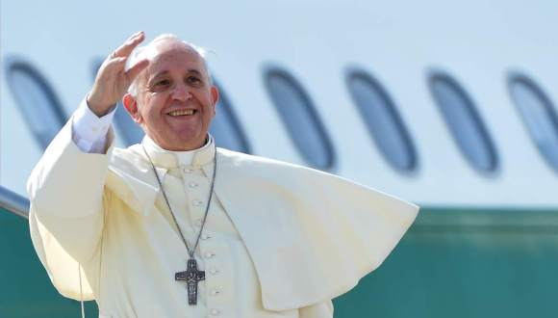
LIDER LIBERAL
Delega a sus subalternos la autoridad para tomar decisiones.
Espera que asuman la responsabilidad por su propia motivación, guía y control.

Slide 10
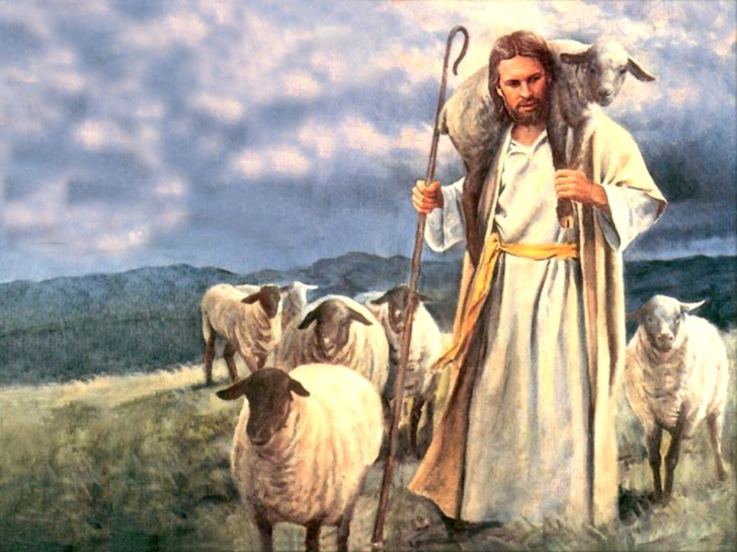
Liderazgo basado en la integridad, el compromiso y los valores personales y Vicentinos.

Slide 11
Un líder comprometido antepone los intereses sociales a los personales, haciendo prevalecer el bien común por encima del bien particular, destacando su ética personal basada en el amor, la libertad y la entrega desinteresada.

Slide 12
Como Vicentinos debemos promover el liderazgo, con esta práctica lograremos tener más personas comprometidas, emprendedoras y capaces de continuar nuestra labor a favor de los más necesitados.

Slide 13
A C T I V I D A D E S
LES INVITO A LEER ESTE RELATO : EL VUELO DE LOS GANSOS…

Slide 15
AMIGOS, «NO OLVIDEN DE COMPLETAR LAS ACTIVIDADES …»

Slide 16
“QUE DIOS LES BENDIGA, HASTA LA PROXIMA…”

